Slide 1
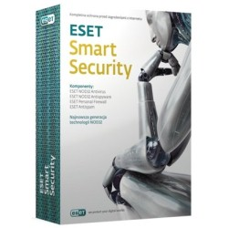
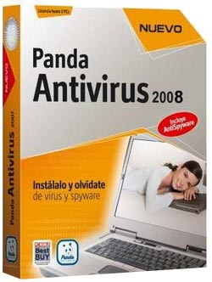
Способы и методы борьбы
с компьютерными вирусами
Презентация к занятиям
по дисциплине «Защита информации»
Автор: преподаватель Аликберов А.С.

Slide 2
Классификация антивирусных программ
Сканеры - определяют наличие вируса по базе сигнатур, хранящей сигнатуры (или их контрольные суммы) вирусов.
Ревизоры - запоминают состояние файловой системы, что делает в дальнейшем возможным анализ изменений.
Сторожа (мониторы) — отслеживают потенциально опасные операции, выдавая пользователю соответствующий запрос на разрешение/запрещение операции.
Вакцины - изменяют прививаемый файл таким образом, чтобы вирус, против которого делается прививка, уже считал файл заражённым.

Slide 3
Технологии обнаружения вирусов
Технологии обнаружения вирусов
Технологии сигнатурного анализа
Технологии вероятностного анализа
Анализ контрольных сумм
Поведенческий анализ
Эвристический анализ

Slide 4
Технологии сигнатурного анализа
Сигнатурный анализ - метод обнаружения вирусов, заключающийся в проверке наличия в файлах сигнатур вирусов. Сигнатурный анализ является наиболее известным методом обнаружения вирусов и используется практически во всех современных антивирусах. Для проведения проверки антивирусу необходим набор вирусных сигнатур, который хранится в антивирусной базе.

Slide 5
Технологии вероятностного анализа
Эвристический анализ - технология, основанная на вероятностных алгоритмах, результатом работы которых является выявление подозрительных объектов. В процессе эвристического анализа проверяется структура файла, его соответствие вирусным шаблонам. Наиболее популярной эвристической технологией является проверка содержимого файла на предмет наличия модификаций уже известных сигнатур вирусов и их комбинаций. Это помогает определять гибриды и новые версии ранее известных вирусов без дополнительного обновления антивирусной баз.

Slide 6
Технологии вероятностного анализа
Анализ контрольных сумм - это способ отслеживания изменений в объектах компьютерной системы. На основании анализа характера изменений - одновременность, массовость, идентичные изменения длин файлов - можно делать вывод о заражении системы. Анализаторы контрольных сумм (также используется название ревизоры изменений) как и поведенческие анализаторы не используют в работе дополнительные объекты и выдают вердикт о наличии вируса в системе исключительно методом экспертной оценки.

Slide 7
Технологии вероятностного анализа
Поведенческий анализ - технология, в которой решение о характере проверяемого объекта принимается на основе анализа выполняемых им операций. Поведенческий анализ весьма узко применим на практике, так как большинство действий, характерных для вирусов, могут выполняться и обычными приложениями. Наибольшую известность получили поведенческие анализаторы скриптов и макросов, поскольку соответствующие вирусы практически всегда выполняют ряд однотипных действий.

Slide 8
Kaspersky Internet Security
Kaspersky Internet Security - решение для обеспечения оптимального уровня безопасности. Инновационная гибридная защита мгновенно устраняет вредоносные программы, спам и другие интернет-угрозы, экономя ресурсы компьютера за счет комбинации облачных и антивирусных технологий.

Slide 9
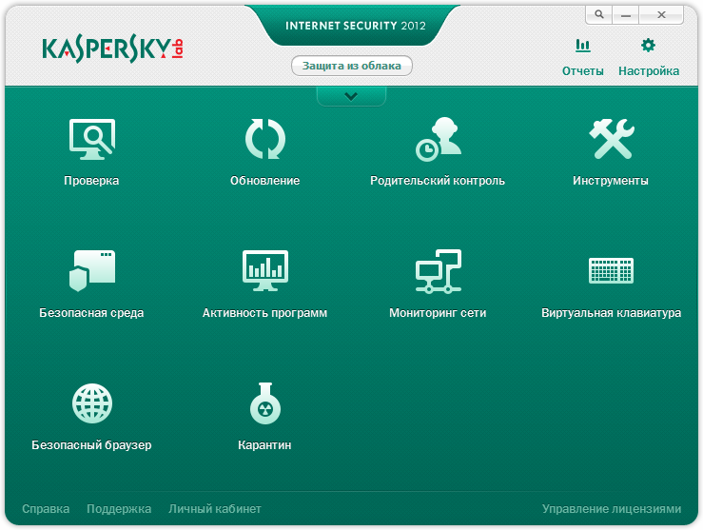
Гибридная защита для обеспечения максимального уровня безопасности за счет комбинации облачных и антивирусных технологий
Проверка репутации подозрительных программ и веб-сайтов
Сетевой экран для защиты от хакерских атак
Защита от кражи личных данных и интернет-мошенничества
Безопасное общение в социальных сетях
Родительский контроль для управления доступом детей к компьютеру и интернету
Безопасность при пользовании онлайн-банкингом и совершении покупок в интернете
Новый интуитивно понятный интерфейс
Совместимость с нетбуками и другими ультрапортативными компьютерами

Slide 10
ESET NOD32
ESET NOD32 - простое и надежное решение для базовой защиты домашнего компьютера от вирусов, червей, троянских программ, шпионского, рекламного и потенциально опасного ПО, руткитов и фишинг-атак. Антивирус обеспечит вам проактивную защиту, точное определение и предотвращение угроз.

Slide 11
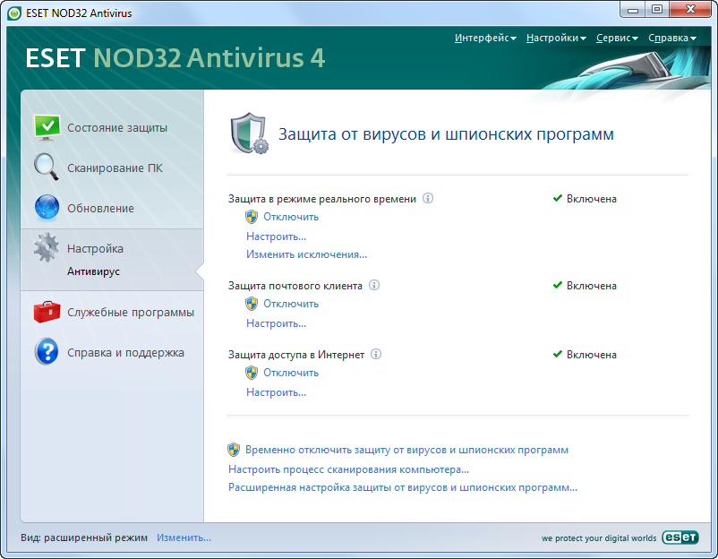
Благодаря технологии искусственного интеллекта пятого поколения, в продуктах ESET NOD32 реализовано оперативное отслеживание вредоносных процессов, анализ параметров работы системы и автоматическая передача потенциально опасных программ в вирусную лабораторию ESET.
Cистема защиты от попыток внешнего воздействия, способных негативно повлиять на безопасность компьютера.
Работа Антивируса ESET NOD32 не влияет на производительность компьютера - сканирование и процессы обновления происходят практически незаметно для пользователя, не перегружая систему.

Slide 12
Avira AntiVir Personal
Avira AntiVir Personal - это надежная бесплатная антивирусная программа, постоянно и быстро защищающая компьютер от такого вредоносного ПО, как вирусы, трояны, Backdoor-программы, мистификаторы, черви, диалеры и т.п. Она контролирует все действия пользователя и операционной системы и реагирует сразу же после обнаружения вируса.

Slide 13
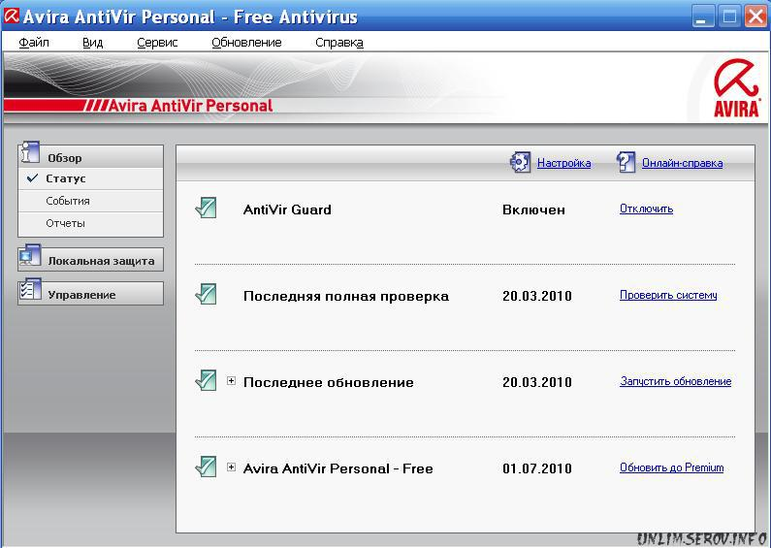
Центр контроля для мониторинга, администрирования и управления программами
Guard для постоянного отслеживания попыток доступа к файлам
Встроенный менеджер карантина для изоляции подозрительных файлов и работы с ними
Защита от руткит-программ позволяет обнаружить ПО, скрыто установленное в системе
Прямой доступ к подробной информации об обнаруженных вирусах и вредоносном ПО
Высочайший уровень обнаружения вирусов и вредоносных программ, гарантируемый новой технологией поиска (поисковое ядро) с применением эвристики
Распознавание всех популярных типов архивов, включая вложенные, с применением списков опасных расширений файлов
Высокая производительность многопоточной технологии (одновременное сканирование нескольких файлов)

Slide 14
Panda Antivirus
Panda Antivirus - антивирус для домашних пользователей, делающий защиту ПК максимально простой: автоматически блокирует и уничтожает все типы вирусов и шпионов, так что можно пользоваться Интернетом и электронной почтой, и быть спокойным за безопасность.

Slide 15
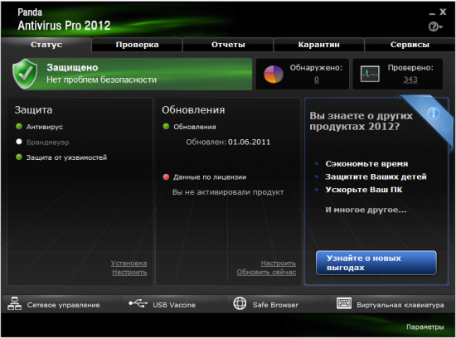
Сканирует файлы в режиме реального времени и по требованию.
Проверяет электронные сообщения прежде, чем они попадут в почтовый ящик независимо от установленного почтового клиента.
Сканирует интернет-трафик независимо от версии браузера.
Интеллектуальная автоматическая конфигурация блокирует опасные приложения.
Персональный брандмауэр (файервол) обеспечивает защиту от попыток вторжений хакеров.
Сканер WiFi блокирует несанкционированные беспроводные соединения.
Система предотвращения вторжений блокирует известные и неизвестные соединения хакеров, использующих уязвимости системы.
Генетический Эвристический Движок (Genetic Heuristic Engine) включает самые новые алгоритмы обнаружения неизвестных и самых опасных вредоносных программ.

Slide 16
Avast Pro Antivirus
Avast Pro Antivirus – антивирус предоставляет высокий уровень защиты от компьютерных вирусов. Содержит резидентную защиту файловой системы и резидентный модуль для антивирусной проверки электронной почты. Сканирующий механизм антивируса обеспечивает поддержку проверки большого количества архивных форматов.

Slide 17
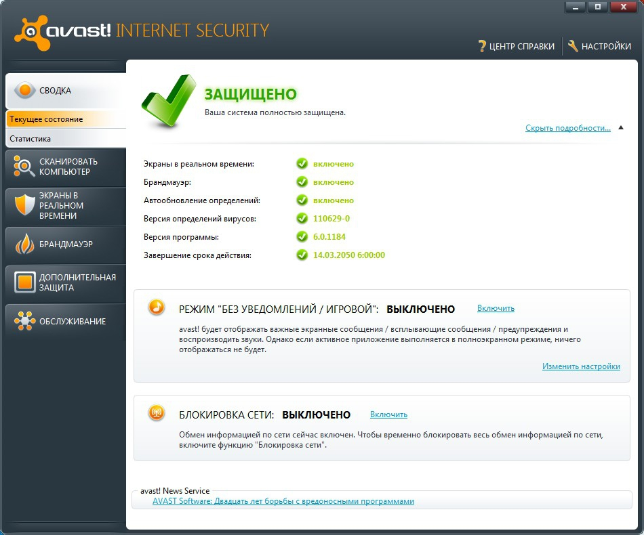
Защита от руткитов в реальном времени
Изучение приемов злоумышленников в незащищенных сетях
Интеллектуальное средство проверки avast! Intelligent Scanner
Интеллектуальные обновления вирусных баз
Новый Автоматический/игровой режим
Щит файловой системы/электронной почты
Веб-щит
Сетевой щит
Щит поведения
Щит скриптов

Slide 18
Dr.Web
Dr.Web - это антивирус, который предоставляет комплексную защиту от самых различных вредоносных программ, сохраняя при этом быстродействие и надежность. Приложение способно бороться с вирусами любой сложности, троянами, червями, программами-шпионами, рекламными программами, руткитами и прочим.

Slide 19
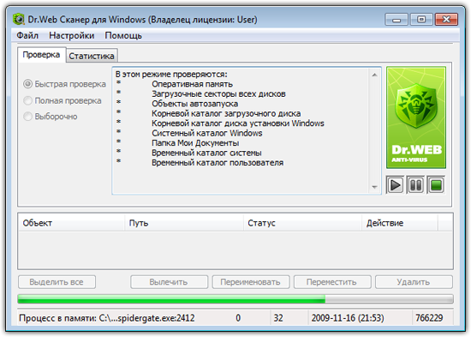
Возможность работы на уже инфицированном компьютере и исключительная вирусоустойчивость выделяют Dr.Web среди всех других аналогичных программ.
Dr.Web имеет самый высокий в антивирусной индустрии процент эффективного лечения активного заражения.
Использование уникальных технологий обработки процессов в памяти и превосходные возможности по нейтрализации активного заражения позволяют инсталлировать Dr.Web прямо на зараженную машину (без необходимости предварительного ее лечения).
Высокая вероятность успешного запуска процесса сканирования на зараженном ПК – даже с внешнего носителя без установки в систему (например, с USB-stick).
Выявление с высочайшей степенью точности упакованных вредоносных объектов, даже упакованных неизвестным Dr.Web методом, разбор их на отдельные компоненты и детальный анализ в целях обнаружения скрытых угроз.

Slide 20
AVG
AVG – бесплатный антвирусн для защиыт компьютера от всех видов вирусных атак, а также шпионов и рекламы. У данного антивируса встроенная эффективная система обнаружения различных угроз, благодаря чему все вирусные атаки на систему останутся без последствий. В функции программы входит также удаление троянских программ, которые могут незаметно установить себя в системе.

Slide 21
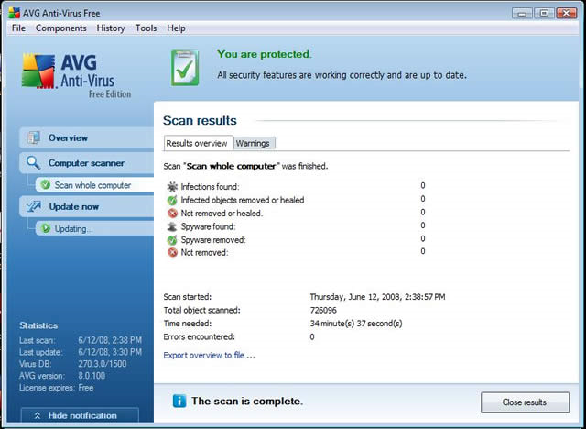
Антивирус обеспечивает безопасную работу в сети интернет и при возникновении какой-либо угрозы вашему компьютеру (зараженная ссылка или страница) немедленно блокирует и информирует об инциденте пользователя.
Высокая скорость сканирования съемных и стационарных устройств.
Данный антивирус защищает переписку в интернет-пейджеров (такими как ICQ и им подобные) от вредоносного воздействия со стороны вирусов. Встроенный файерволл в данном антивирусе позволяет также просканировать всю входящую почту, что поможет вас защитить от сообщений, содержащих тела вирусов.
Для данного антивируса постоянно выходят обновления антивирусных баз.
Технология защиты от руткитов и от шпионских программных модулей (программ шпионов). При помощи данной технологии антивирус защищает личные данные и ограждает от хакерских программ, которые позволяют осуществить удаленный доступ на вашем компьютере.

Slide 22
Заключение
Программы обнаружения и защиты от вирусов. Каким бы не был вирус, пользователю необходимо знать основные методы защиты от компьютерных вирусов. Для защиты от вирусов можно использовать:
общие средства защиты информации, которые полезны также и как страховка от физической порчи дисков, неправильно работающих программ или ошибочных действий пользователя;
профилактические меры, позволяющие уменьшить вероятность заражения вирусом;
специализированные программы для защиты от вирусов;
общие средства защиты информации полезны не только для защиты от вирусов.
Имеются две основные разновидности этих средств:
копирование информации;
создание копии файлов и системных областей дисков
Разграничение доступа предотвращает несанкционированное использование информации, в частности, защиту от изменений программ и данных вирусами, неправильно работающими программами и ошибочными действиями пользователей. Несмотря на то, что общие средства защиты информации очень важны для защиты от вирусов, все же их недостаточно. Необходимо применение специализированных программ для защиты от вирусов. Для обнаружения, удаления и защиты от компьютерных вирусов разработано несколько видов специальных программ, которые позволяют обнаруживать и уничтожать вирусы. Такие программы называются антивирусными.

